Slide 1
恶意代码分析与防治技术 第6章 IDA Python
王志
zwang@nankai.edu.cn
南开大学 网络空间安全学院
2023-2024学年

Slide 2
本章知识点
IDAPython
函数
操作数
基本块
交叉引用
搜索
重点：手工病毒分析的自动化编程

Slide 3
Chapter 4 A Crash Course in x86 Disassembly
Chapter 5 IDA Pro
Chapter 6 Recognizing C Constructs in Assembly

Slide 4
IDA Python

Slide 5

主观题
10分
IDA Pro的静态分析能力已经很强了，为什么还要学习IDA Python编程？
作答

Slide 6
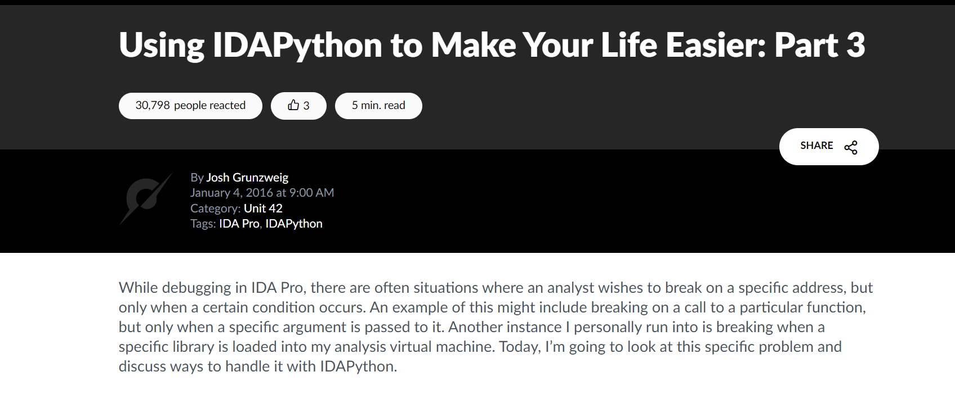
http://researchcenter.paloaltonetworks.com/2016/01/using-idapython-to-make-your-life-easier-part-3/
http://researchcenter.paloaltonetworks.com/2016/01/using-idapython-to-make-your-life-easier-part-4/

Slide 7
IDA Python
编写IDA自动分析脚本
IDC
IDAPython
IDAPython
IDA的所有API函数
Python的功能模块
编写功能强大的自动分析脚

Slide 8
IDAPython
IDAPython源代码
https://github.com/idapython/src
IDAPython的文档
http://www.hex-rays.com/idapro/idapython_docs/
IDAPython教材
The Beginner’s Guide to IDAPython
https://github.com/ExpLife0011/IDAPython_Note/blob/master/IDAPython-Book.pdf

Slide 9
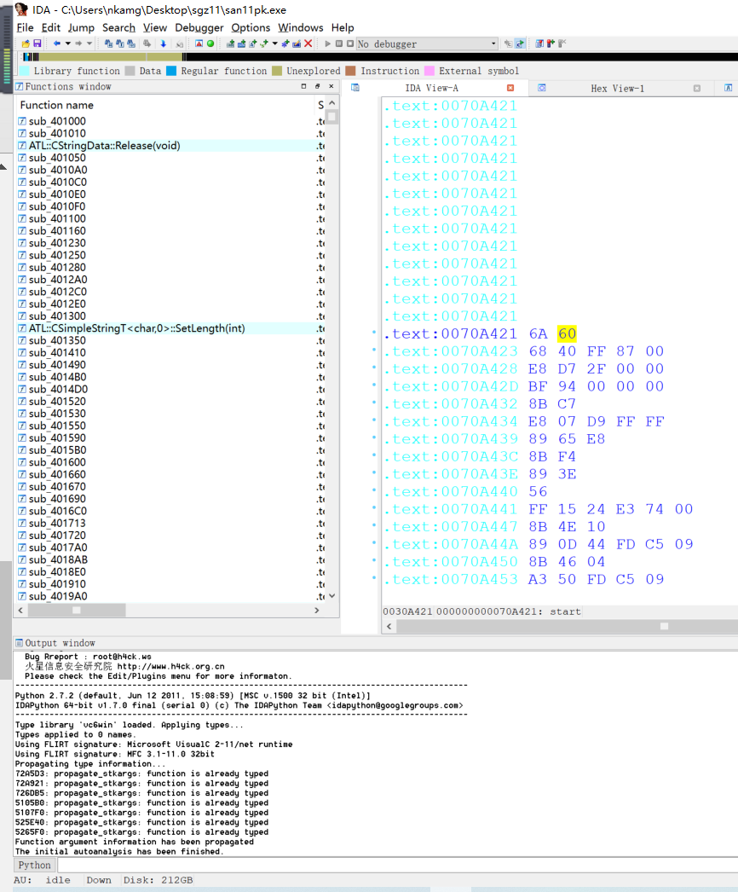
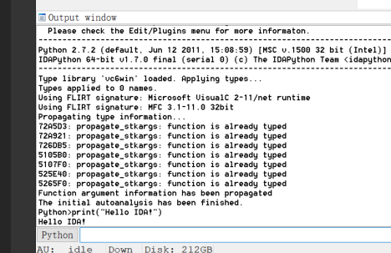
IDAPython 命令输入框

Slide 10
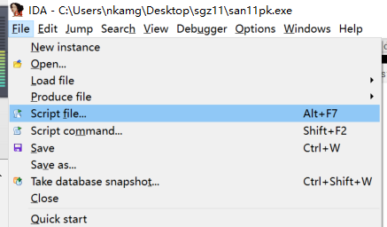
运行IDAPython脚本文件

Slide 11
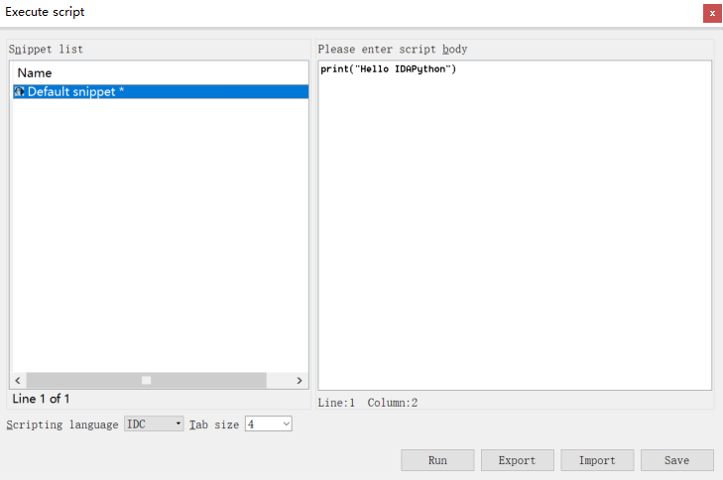
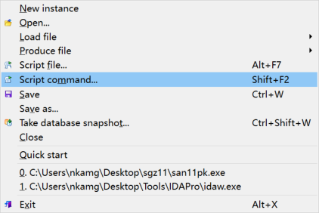
IDA中直接编写IDAPython脚本

Slide 12
IDA基本信息
.text 是节的名称（section name）
00713CD6 是内存地址，十六进制的格式，没有0x前缀
8B 45 E4 是指令的机器码
mov是指令的助记符（mnemonic）
eax是指令的第一个操作数（operand）
[ebp + var_1C]是指令的第二个操作数（operand）

Slide 13

IDA基本信息
IDAPython中，使用ea表示内存地址
获得当前光标所在位置汇编语句的内存地址
idc.get_screen_ea()
here()

Slide 14
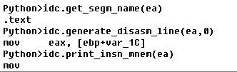
IDA基本信息
读取节信息
idc.get_segm_name(ea)
读取汇编语句
idc.generate_disasm_line(ea, 0)
读取汇编指令（助记符）
idc.print_insn_mnem(ea)

Slide 15

IDA基本信息
读取第一个操作符
idc.print_operand(ea,0)
读取第二个操作符
idc.print_operand(ea,1)

Slide 16

内存地址的检测
检测内存地址是否可访问
idaapi.BADADDR
idc.BADADDR
BADADDR

Slide 17
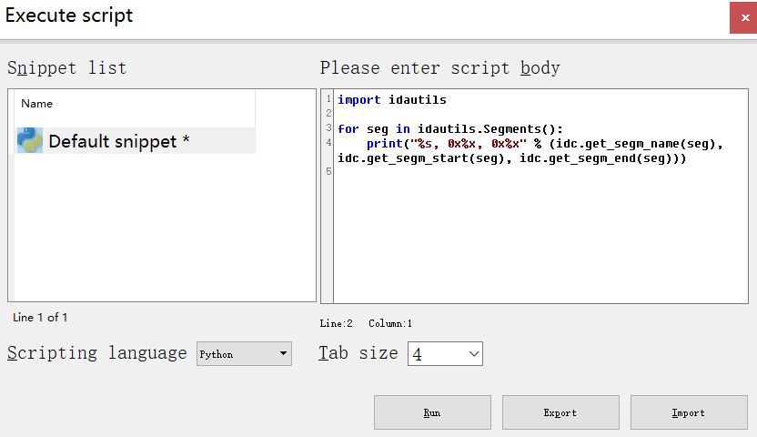
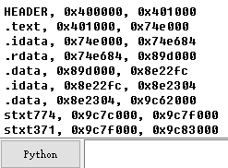
段信息
遍历程序的段信息
for seg in idautils.Segments():
print("%s, 0x%x, 0x%x" % (idc.get_segm_name(seg), idc.get_segm_start(seg), idc.get_segm_end(seg)))

Slide 18
多选题
1分
IDA Python可以读取以下哪些信息？
A
当前内存地址
B
节（segment）信息
C
指令助记符
D
指令操作数（operand）
提交

Slide 19
函数

Slide 20
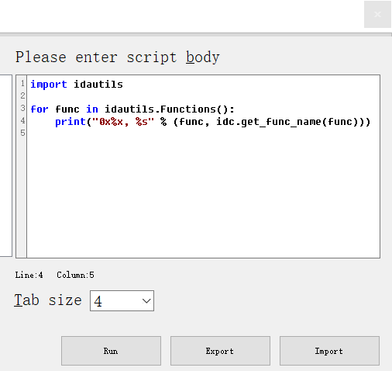
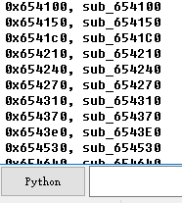
遍历函数
遍历所有的函数信息
for func in idautils.Functions():
print("0x%x, %s" % (func, idc.get_func_name(func)))

Slide 21
函数信息
idautils.Functions() 返回IDA识别出的所有函数入口点列表
idautils.Functions(start_addr, end_addr) ，可以指定显示某个范围的函数列表
idc.get_func_name(ea) 返回函数名，ea可以是函数内存范围内的任意一个地址

Slide 22
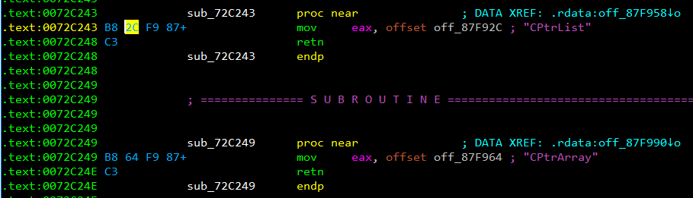
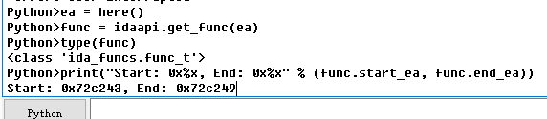
get_func()函数

Slide 23
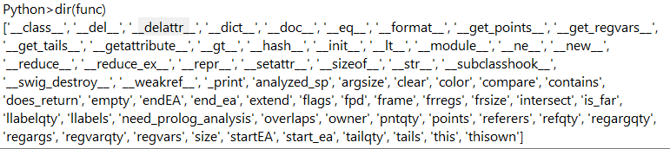
函数的属性

Slide 24

get_next_func()、get_prev_func()

Slide 25
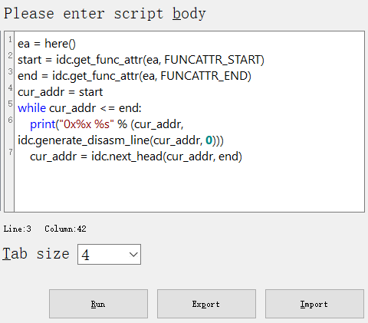
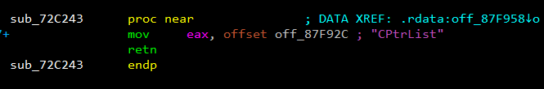

next_head() 函数
遍历函数内部的汇编指令

Slide 26
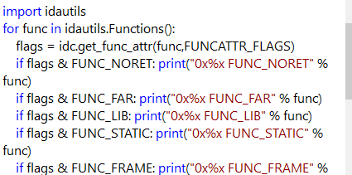
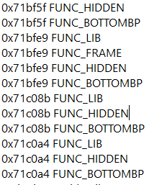
函数属性
IDA提供了9个函数属性标签
FUNC_NORET
FUNC_FAR
FUNC_LIB
FUNC_STATIC
FUNC_FRAME
FUNC_USERFAR
FUNC_HIDDEN
FUNC_THUNK
FUNC_BOTTOMBP

Slide 27
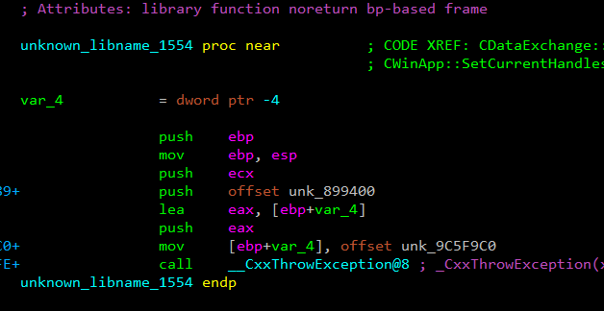
FUNC_NORET

Slide 28
FUNC_FAR和FUNC_USERFAR
函数的长调用
需要用到段寄存器
很少见到

Slide 29
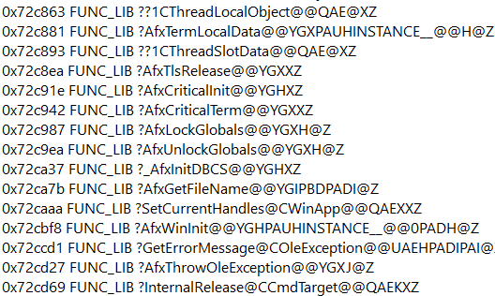
FUNC_LIB
库函数
一般不对库函数进行逆向分析

Slide 30
主观题
10分
什么是静态函数(Static Function)？
正常使用主观题需2.0以上版本雨课堂
作答

Slide 31
静态函数（Static Function）
C/C++中，作用域仅在一个文件中。
不同的文件，可以定义相同名字的静态函数

Slide 32
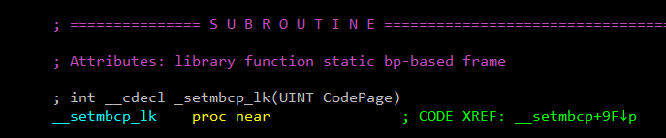
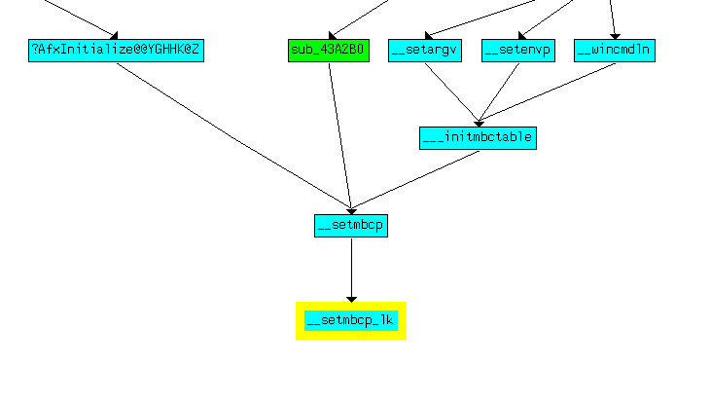
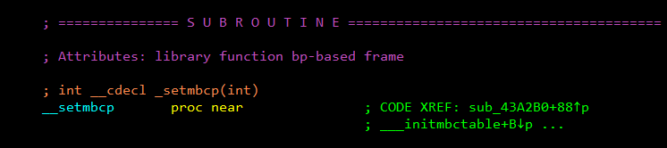
FUNC_STATIC静态函数
函数的调用关系
Xrefs to

Slide 33
主观题
10分
Stack pointer和Frame pointer有什么区别？
正常使用主观题需2.0以上版本雨课堂
作答

Slide 34
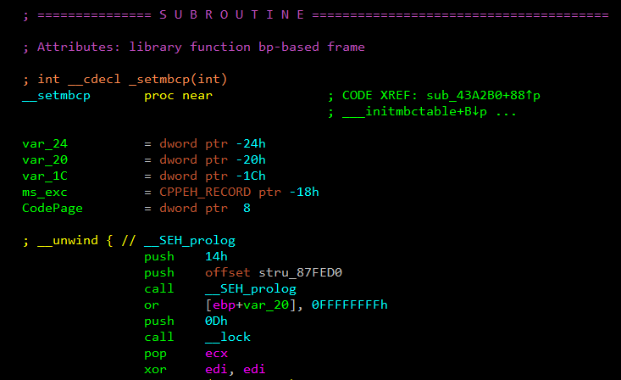
FUNC_FRAME
函数里面是否使用了帧指针（Frame Pointer）
EBP

Slide 35
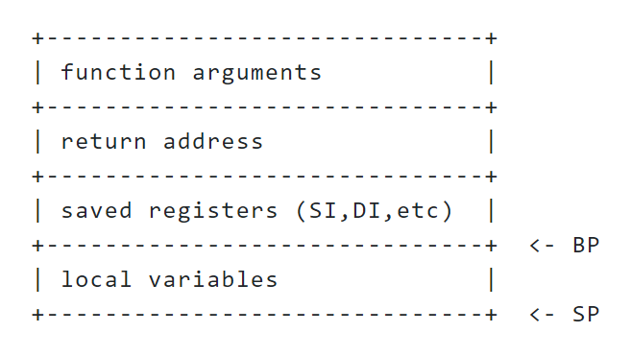
FUNC_BOTTOMBP
函数的帧指针（Frame Pointer）等于栈指针（Stack Pointer）
“"BP equal to SP" means that the frame pointer points to the bottom of the stack. It is usually used for the processors who set up the stack frame with EBP and ESP both pointing to the bottom of the frame (currently MC6816, M32R).”

Slide 36
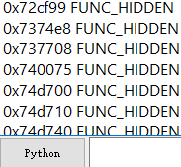
FUNC_HIDDEN
隐藏函数
Hidden and needs to be expanded to view.
If we were to go to an address of a function that is marked as hidden it would automatically be expanded.

Slide 37
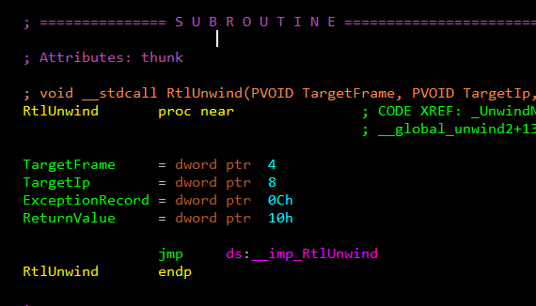
FUNC_THUNK
跳转到其它函数的函数
“They are simple functions that jump to another function. ”

Slide 38
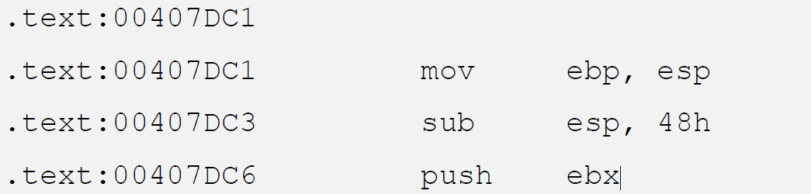
添加函数
idc.add_func(0x00407DC1, 0x00407E90)

Slide 39
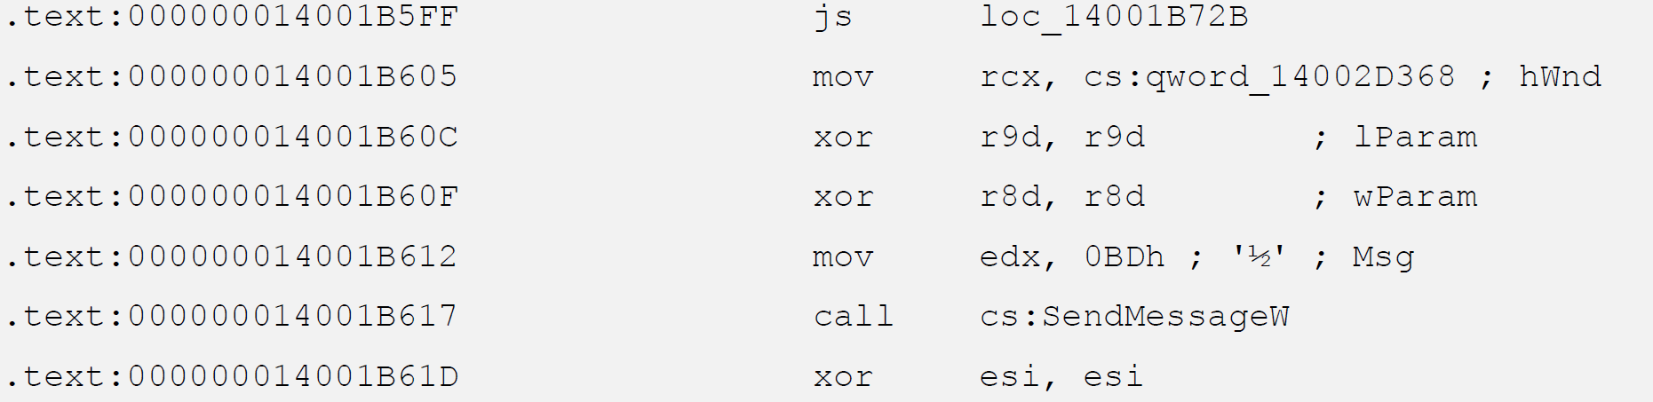
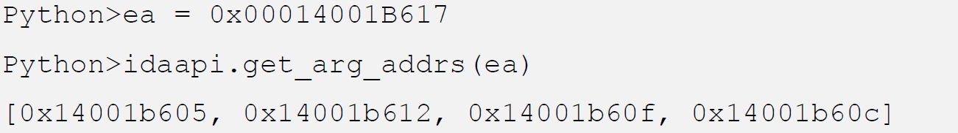
获得函数的参数
idaapi.get_arg_addrs(ea)

Slide 40
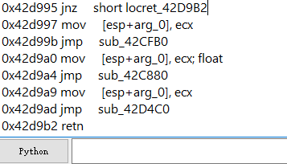
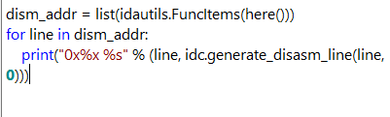
获得函数的汇编指令
idautils.FuncItems(ea) 返回函数中指令的地址

Slide 41
相关函数
idautils.Functions() 获得程序中所有的函数列表（函数入口点地址）
idc.get_func_attr(ea, FUNCATTR_FLAGS). 获得函数属性
idautils.FuncItems(ea) 获得函数中的所有指令（指令的地址）
idc.print_insn_mnem(ea) 获得指令的助记符（Mnemonic）
idc.get_operand_type(ea, n) 获得操作数的类型
op_t.type

Slide 42
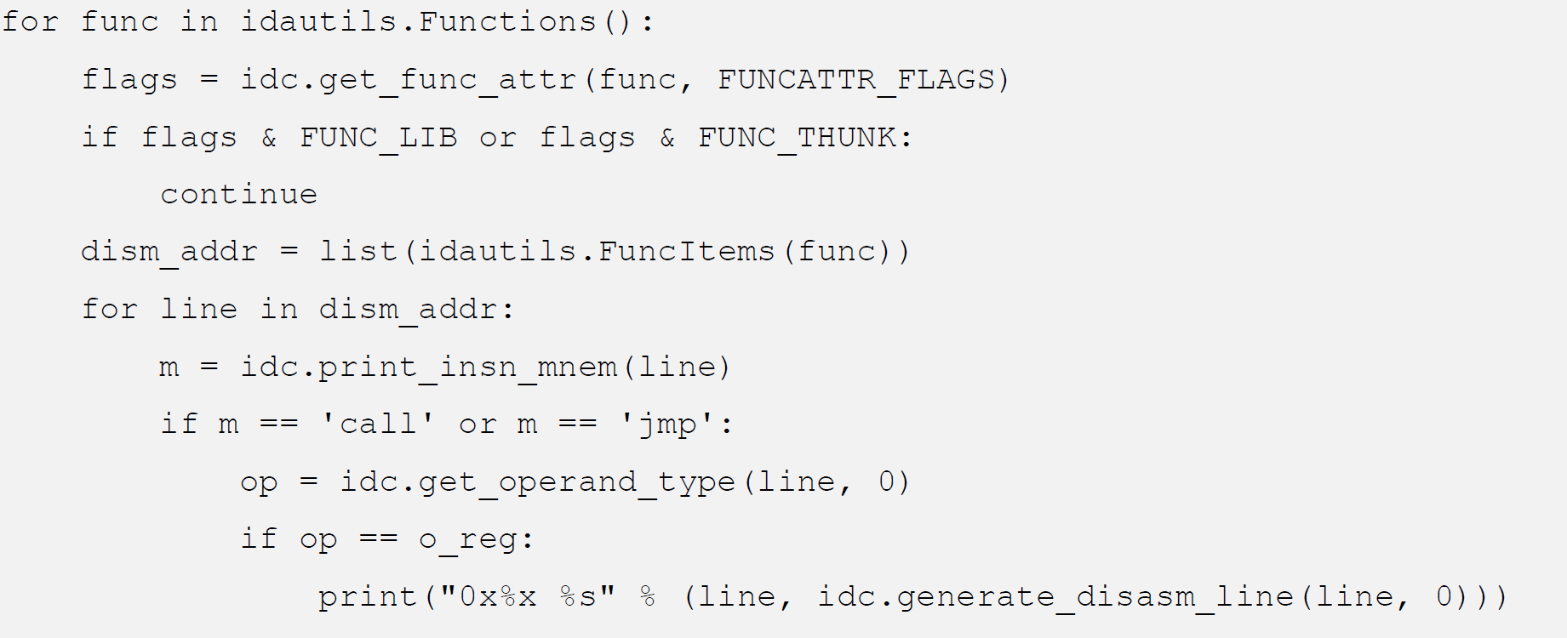
主观题
10分
概述下面这段代码的功能？
正常使用主观题需2.0以上版本雨课堂
作答

Slide 43
操作数

Slide 44
操作数
操作数的类型
idc.get_operand_type(ea,n)
ea是指令地址
n是操作数的索引
o_void, o_reg, o_mem, o_phrase, o_displ, o_imm, o_far, o_near

Slide 45
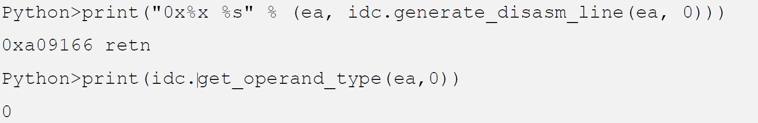
操作数类型
o_void
指令没有操作数

Slide 46
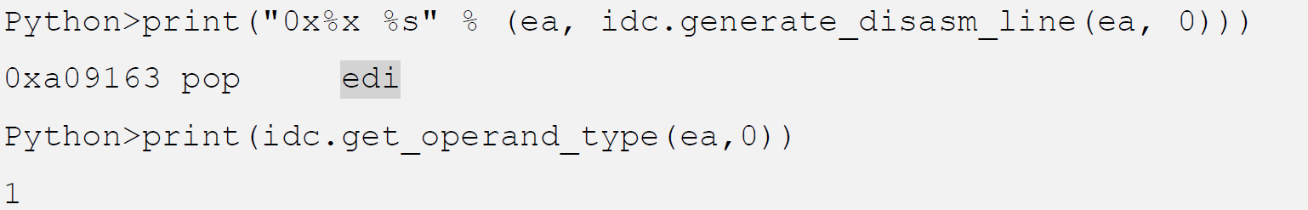
操作数类型
o_reg
操作数是寄存器

Slide 47
操作数类型
o_mem
操作数是内存地址

Slide 48
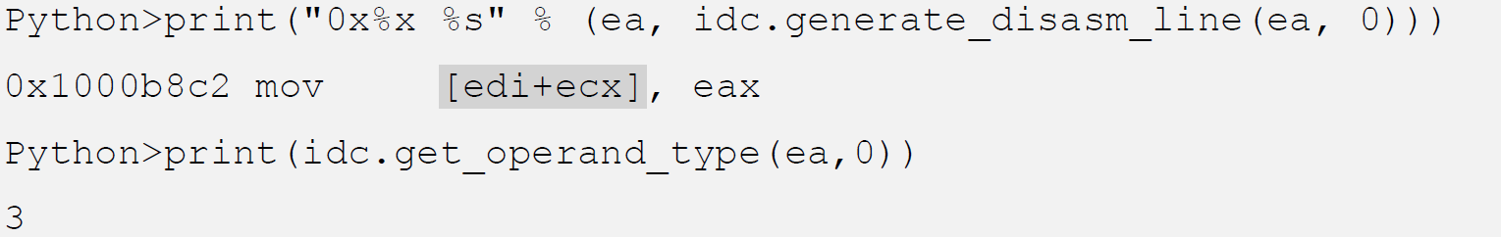
操作数类型
o_phrase
操作数是寄存器的表达式

Slide 49
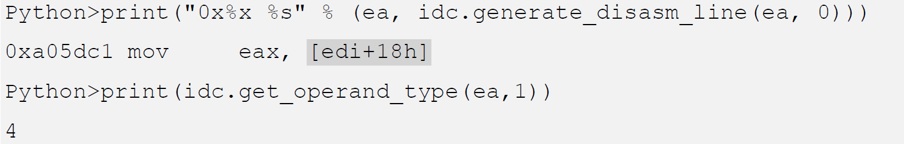
操作数类型
o_displ
操作数是寄存器加位移数值（displacement value）

Slide 50
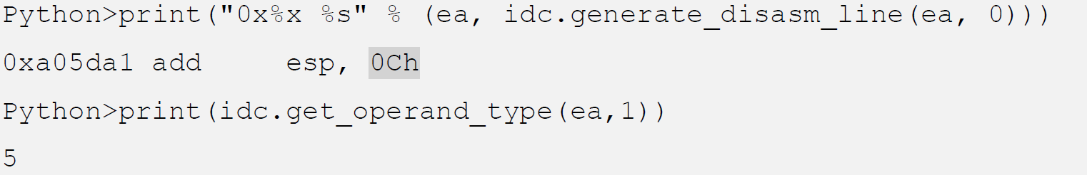
操作数类型
o_imm
操作数是立即数

Slide 51
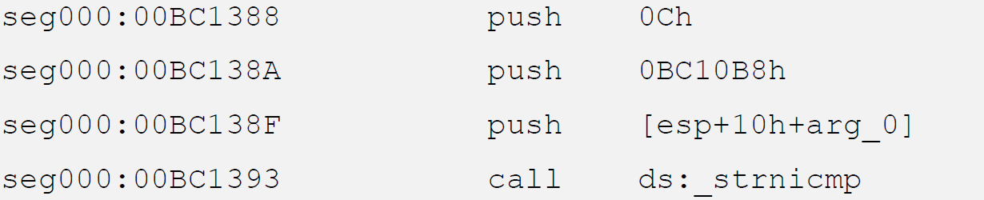
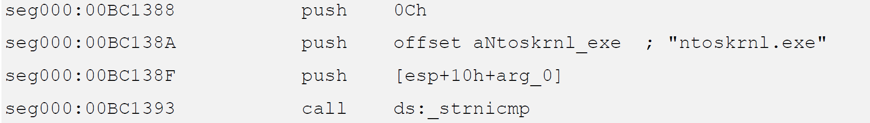
操作数的分析
op_plain_offset将操作数改成offset

Slide 52
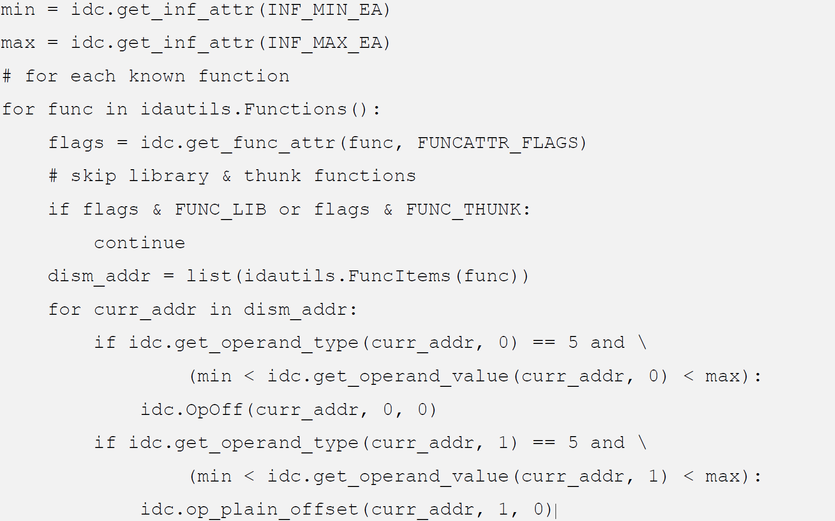

Slide 53
基本块

Slide 54
主观题
10分
静态分析中，什么是基本块（Basic Block）？
作答

Slide 55
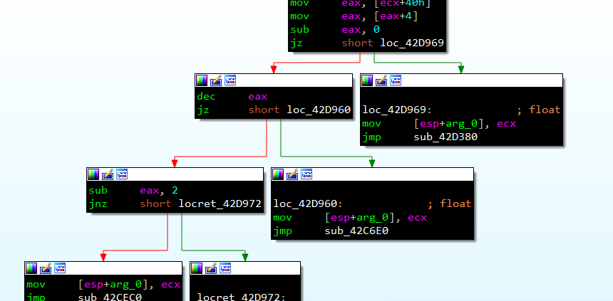
基本块（Basic Block）
基本块是一段代码序列，该代码序列没有分支，也就是只有一个入口点和一个出口点
IDA的图形模式
控制流分析Control flow analysis
循环识别
控制流混淆

Slide 56
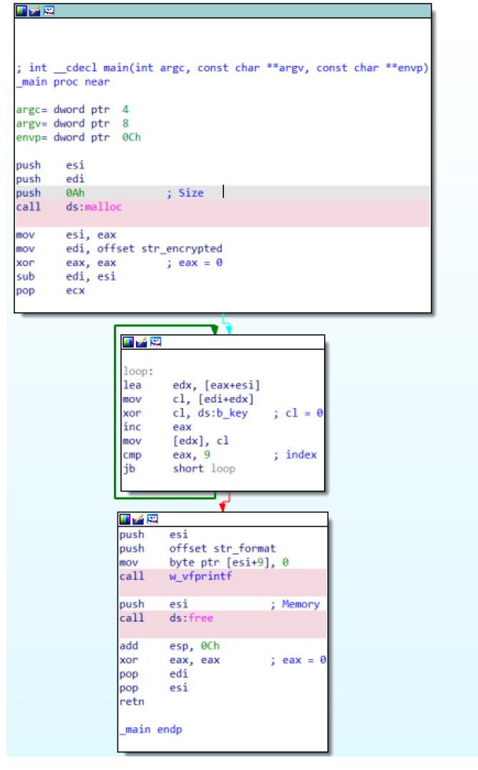
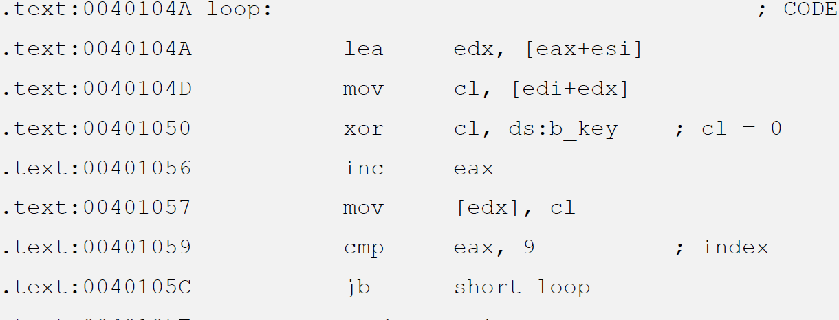
XOR加密

Slide 57
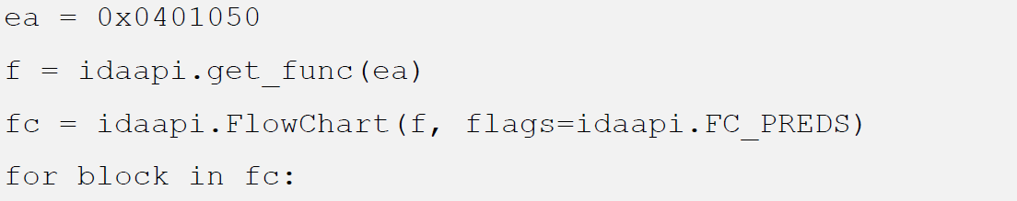
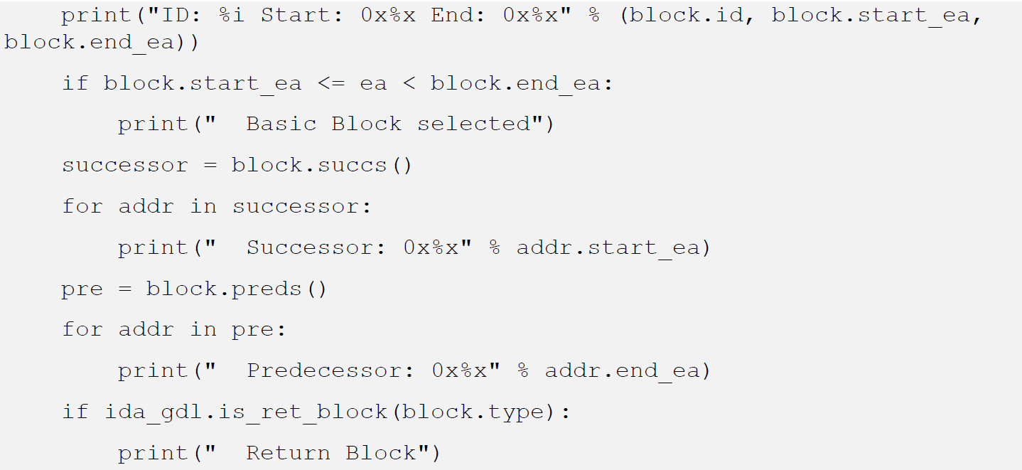
XOR

Slide 58
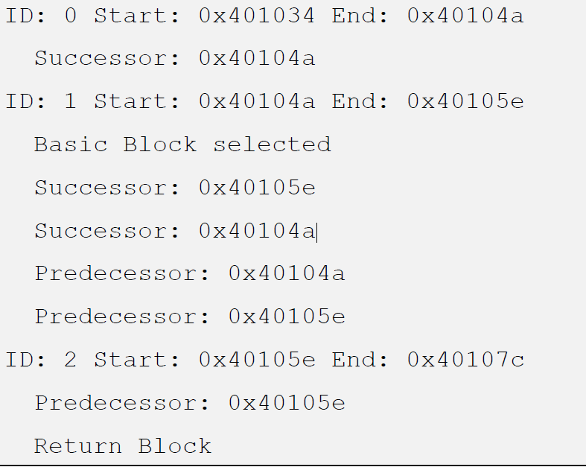

Slide 59
多选题
10分
在一个基本块的指令序列中，除了最后一条指令，对于中间的指令，以下哪些指令是不会出现的？
A
jmp
B
je
C
call
D
ret
提交

Slide 60
交叉引用

Slide 61
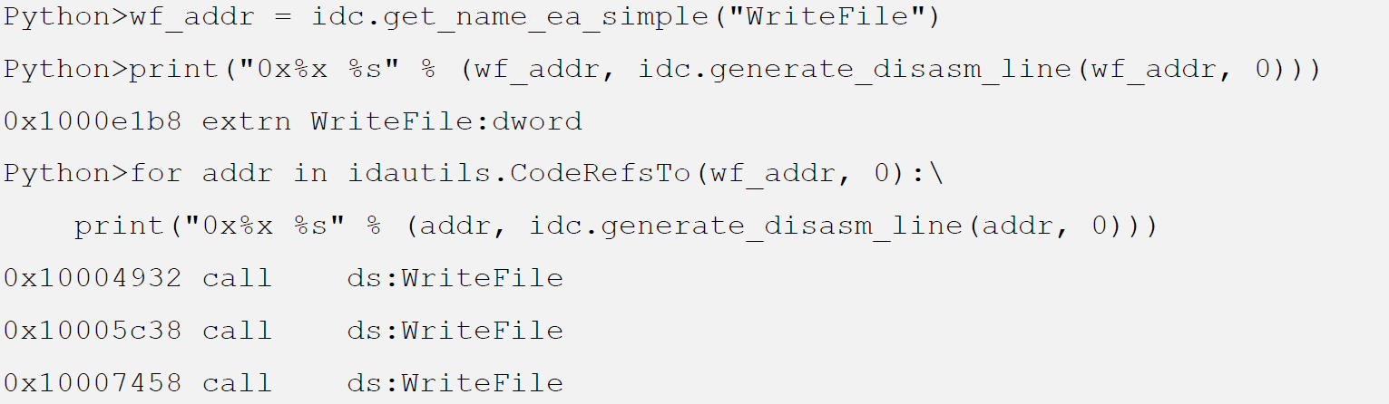
交叉引用
交叉引用Xrefs用于分析数据或代码被引用的信息
WriteFile函数的交叉引用

Slide 62
代码交叉引用
idc.get_name_ea_simple(str) 返回API函数的地址
idautils.CodeRefsTo(ea, flow).返回代码交叉引用的地址
CodeRefsTo返回调用该函数的地址
CodeRefsFrom返回该函数调用的函数地址

Slide 63
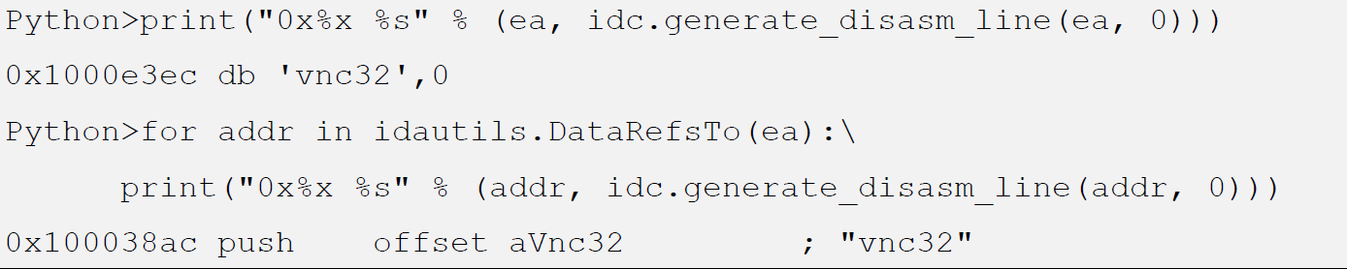
数据交叉引用
idautils.DataRefsTo(ea).返回引用指定位置数据的地址

Slide 64
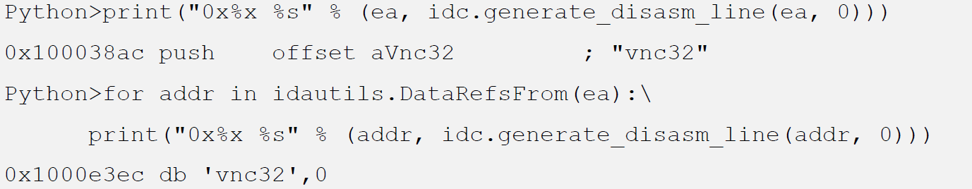
数据交叉引用
idautils.DataRefsFrom(ea).返回被引用数据的地址

Slide 65

交叉引用
idautils.XrefsFrom(ea, flags=0)
idautils.XrefsTo(ea, flags=0)

Slide 66


交叉引用的类型

Slide 67

多次引用

Slide 68

多次引用

Slide 69
搜索

Slide 70
搜索Searching
ida_search.find_binary(start, end, searchstr, radiux, sflag)
start和end确定了搜索的范围
searchstr是搜索的内容
radiux处理器模式（processor modules）（Chapter 19 of Chris Eagle's The IDA Pro Book. ）
sflag设置搜索的方向或者条件

Slide 71

sflag

Slide 72
sflag
SEARCH_UP 和 SEARCH_DOWN 设置搜索的方向
SEARCH_NEXT 搜索下一个匹配对象
SEARCH_CASE 是否区分大小写
SEARCH_NOSHOW 不显示搜索过程
IDAPython默认同时搜索Unicode和ASCII两种字符集

Slide 73

总是出现同一个地址

Slide 74



Slide 75

搜索文本find_text
ida_search.find_text(ea, y, x, searchstr, sflag)
y和x设置为0

Slide 76

搜索立即数
ida_search.find_imm(ea, flag, value)

Slide 77
实验
完成实验 Lab5

Slide 78
恶意代码分析与防治技术 第6章 IDA Python
王志
zwang@nankai.edu.cn
南开大学 网络空间安全学院
2023-2024学年

